Slide 1
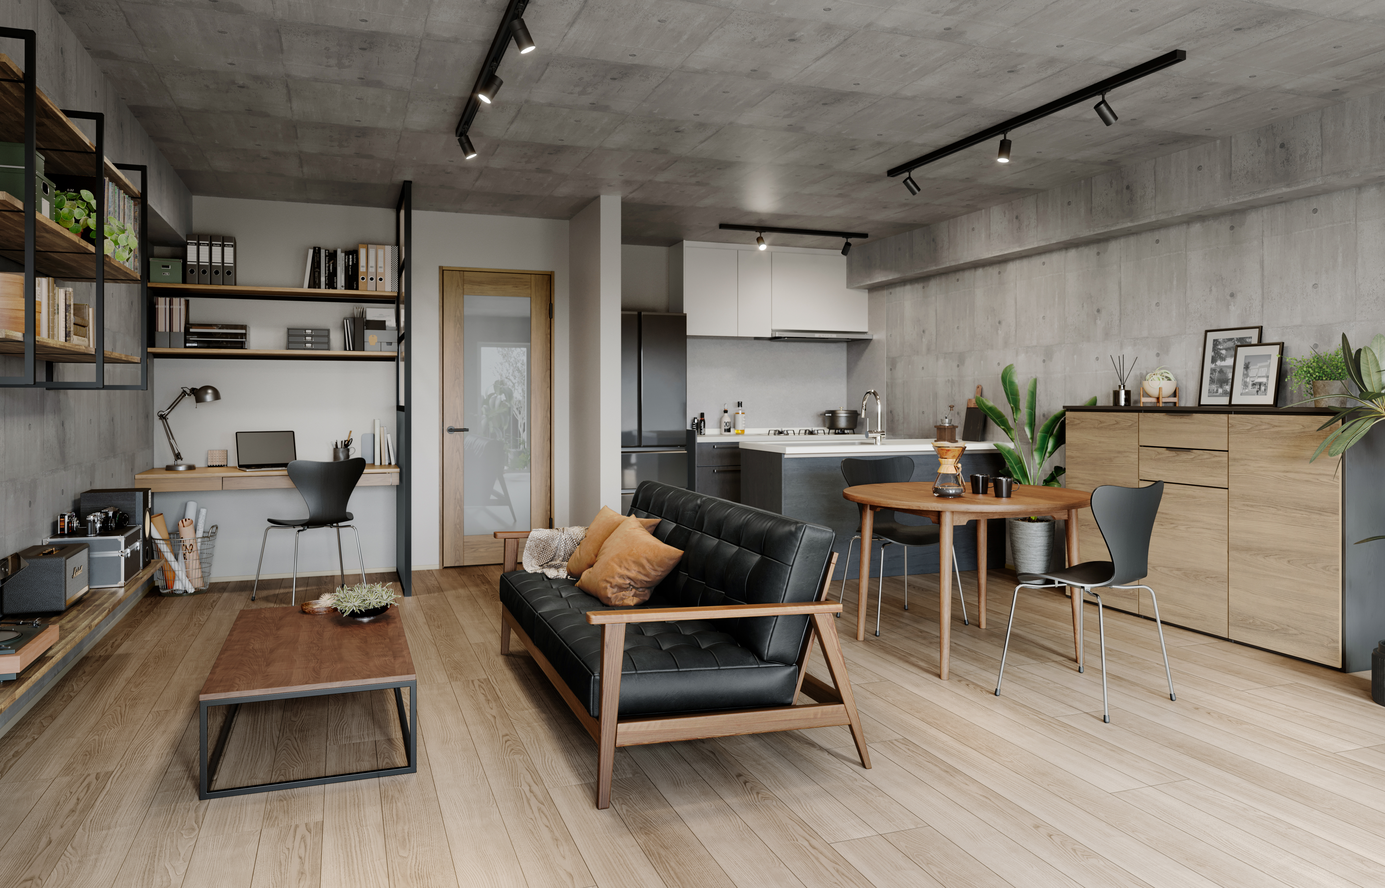
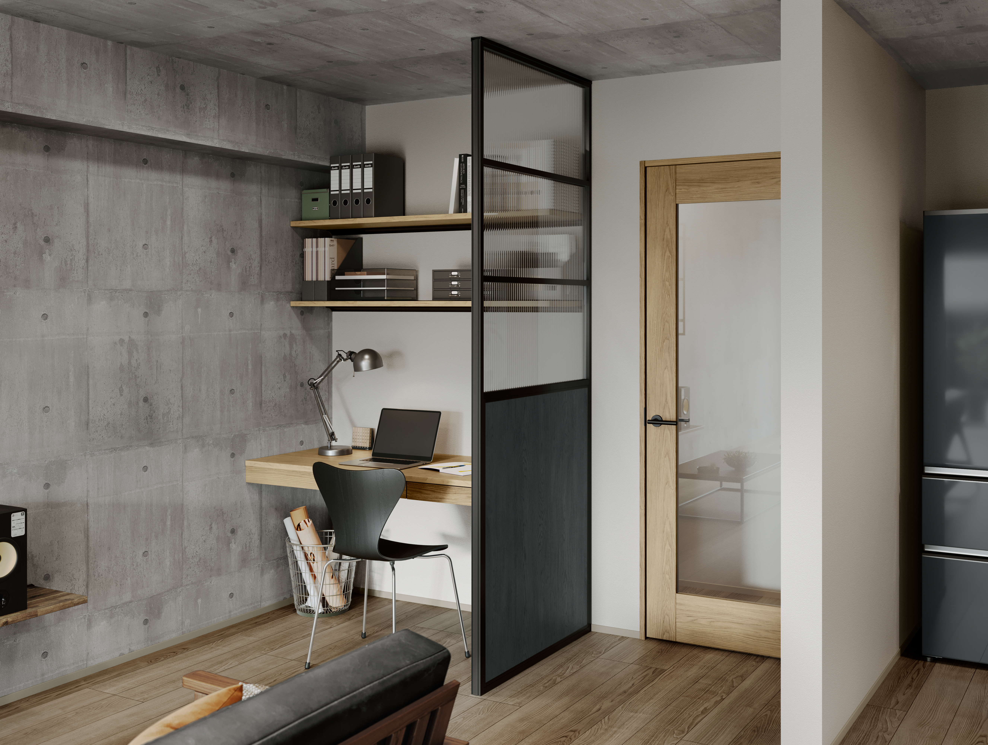
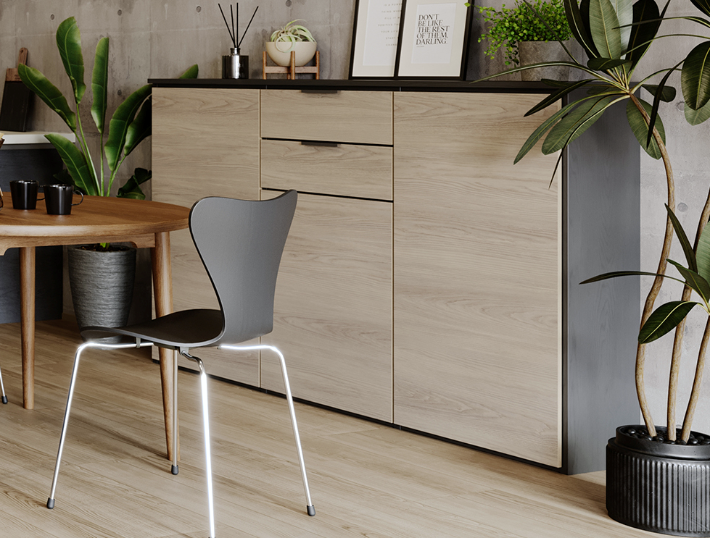
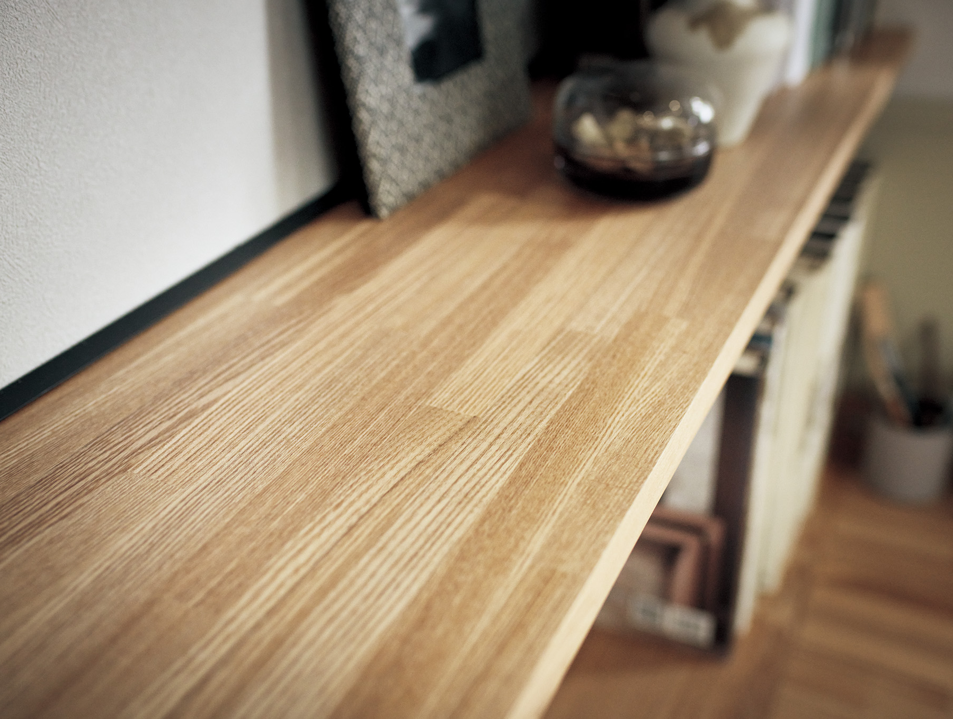
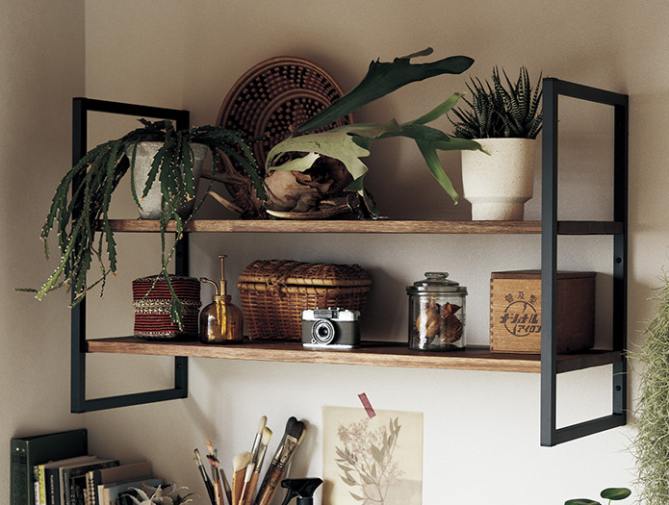
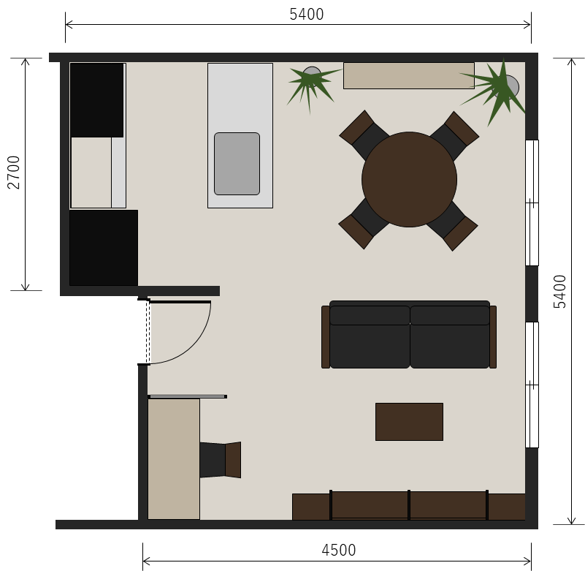
SMART Life Style - MODERN
SM-MO-02
空間づくりにおすすめのアイテム
③
②
①
① しきり窓 ［ベリティス］
② キュビオス ［暮らし＆リフォーム］
②
②
③ インテリアカウンター ［ベリティス］
④ フレームシェルフ ［暮らし＆リフォーム］
①
③
③
④

